Slide 1
Анализ и прогнозирование качества воздуха в городах Индии методами классификации и регрессии
Подготовил Студент 332 группы Федоров Иван

Slide 2
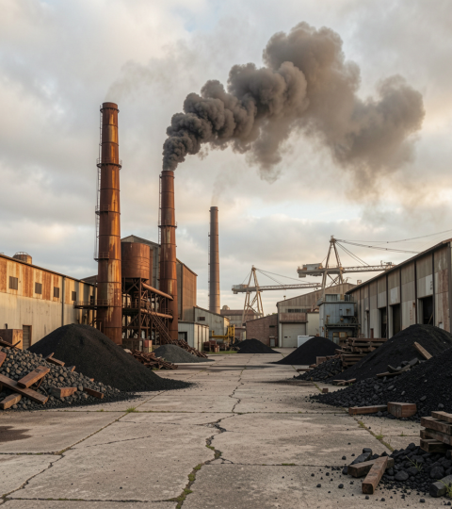
Загрязнение воздуха напрямую угрожает жизням миллионов людей. В Индии эта проблема стоит наиболее остро. И в условиях нехватки станций мониторинга, прогнозирование индекса AQI с помощью машинного обучения становится критически важным инструментом для предупреждения населения.

Slide 3
Цель проекта: Комплексный анализ факторов, влияющих на загрязнение воздуха в городах Индии, и разработка прогностических моделей для оценки Индекса качества воздуха (AQI) и его категорий опасности.
Задачи исследования:
Разведывательный анализ данных (EDA):
Анализ распределения целевых переменных (числового US_AQI и категориального AQI_Category).
Выявление аномалий (выбросов) в концентрациях вредных веществ и метеорологических данных.
Оценка взаимосвязей (корреляций) между погодными условиями и уровнем загрязнения.
Прогнозирование точного значения индекса (Регрессия):
Построение моделей для предсказания числового значения US_AQI на основе климатических и химических факторов.
Оценка точности прогнозирования
Определение уровня опасности (Многоклассовая классификация):
Обучение моделей для предсказания категории качества воздуха (от Good до Hazardous).
Сравнение алгоритмов: Логистическая регрессия (Logistic Regression), Метод k-ближайших соседей (KNN) и Случайный лес (Random Forest Classifier).

Slide 4
Основные признаки
Временные признаки:
`Datetime` — дата и время наблюдения;
`Year`, `Month`, `Day`, `Hour` — год, месяц, день и час;
`Day_of_Week`, `Is_Weekend`, `Quarter` — календарные признаки;
`Season`, `Time_of_Day` — сезон и время суток.
Признаки загрязнения воздуха: `PM2_5_ugm3`, `PM10_ugm3` — концентрации взвешенных частиц; `CO_ugm3`, `NO2_ugm3`, `SO2_ugm3`, `O3_ugm3` — концентрации газообразных загрязнителей;
`Dust_ugm3`, `AOD` — дополнительные показатели загрязнения;
`US_AQI`, `EU_AQI` — индексы качества воздуха.
Погодные признаки:
`Temp_2m_C` — температура;
`Humidity_Percent` — влажность; `Wind_Speed_10m_kmh`, `Wind_Gusts_kmh` — скорость ветра и порывы;
`Precipitation_mm`, `Rain_mm` — осадки; `Pressure_MSL_hPa` — атмосферное давление; `Cloud_Cover_Percent` — облачность; `Solar_Radiation_Wm2` — солнечная радиация.
Географические признаки:
`City` — город;
`State` — штат;
`Latitude`, `Longitude` — координаты.

Slide 5
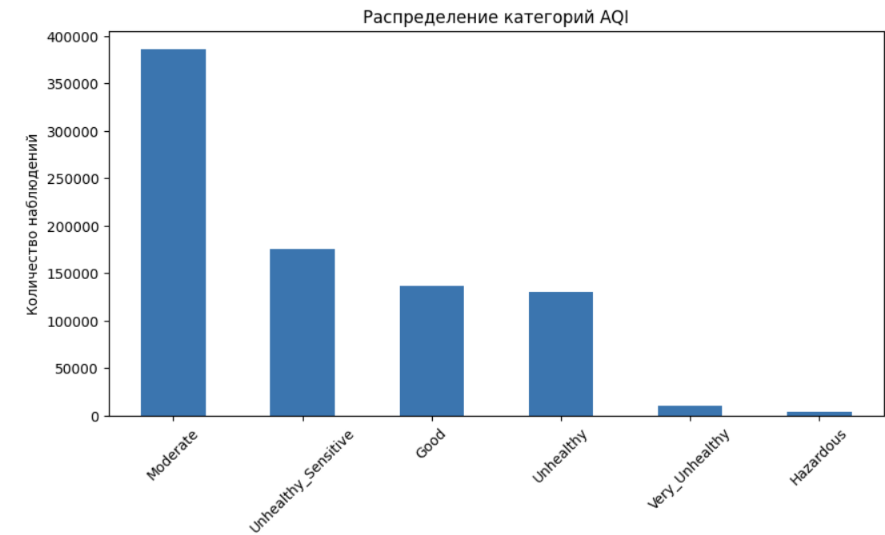
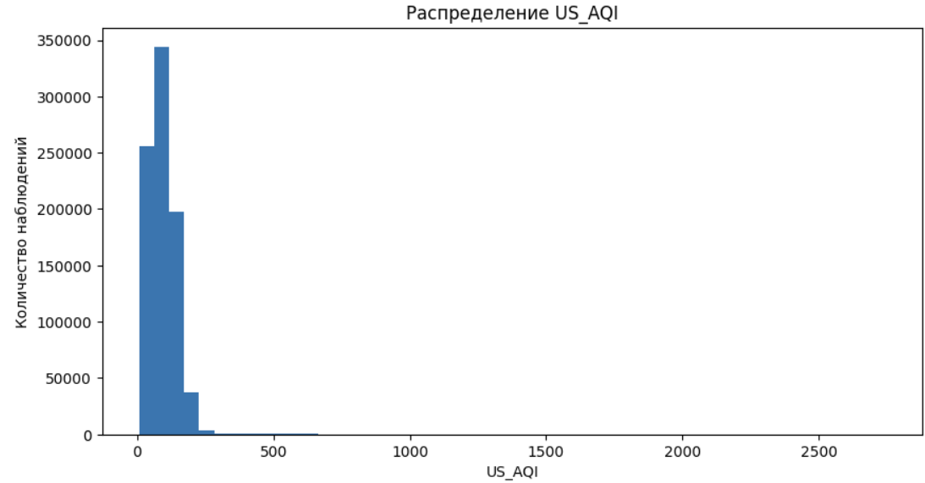
Распределение целевых признаков US_AQI и AQI

Slide 6
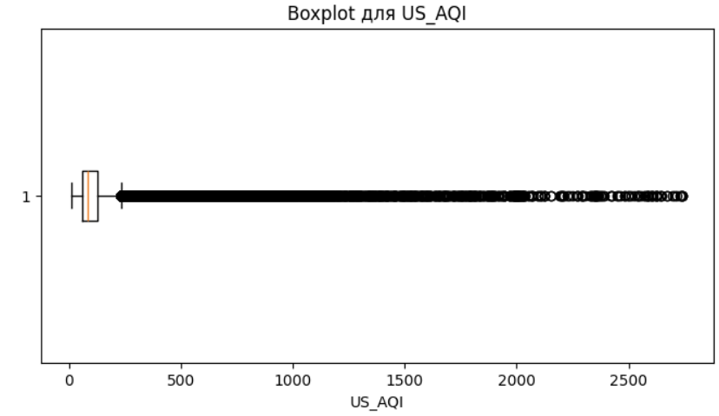
Выбросы индекса US_AQI

Slide 7
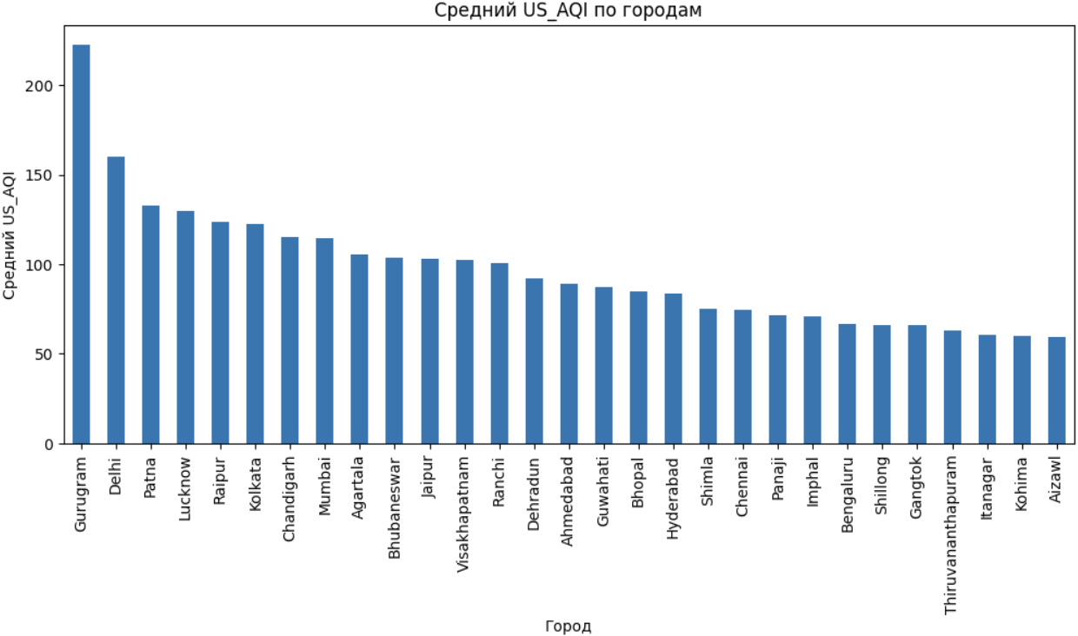

Slide 8
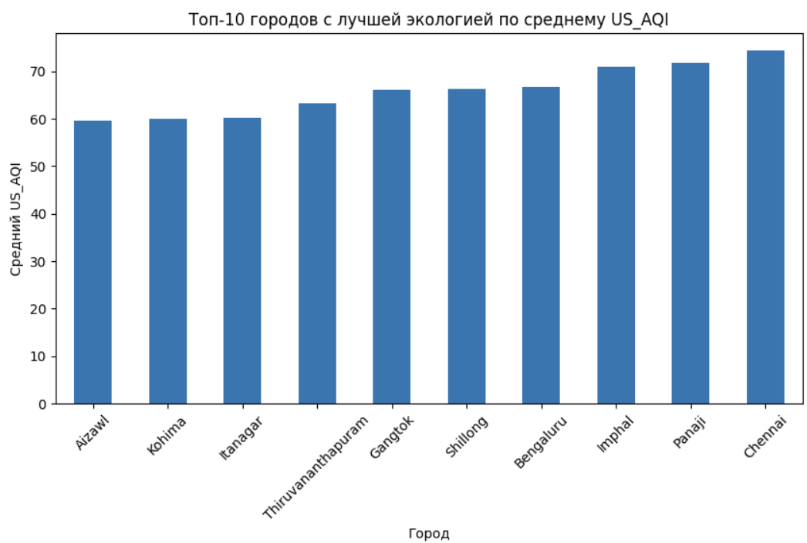
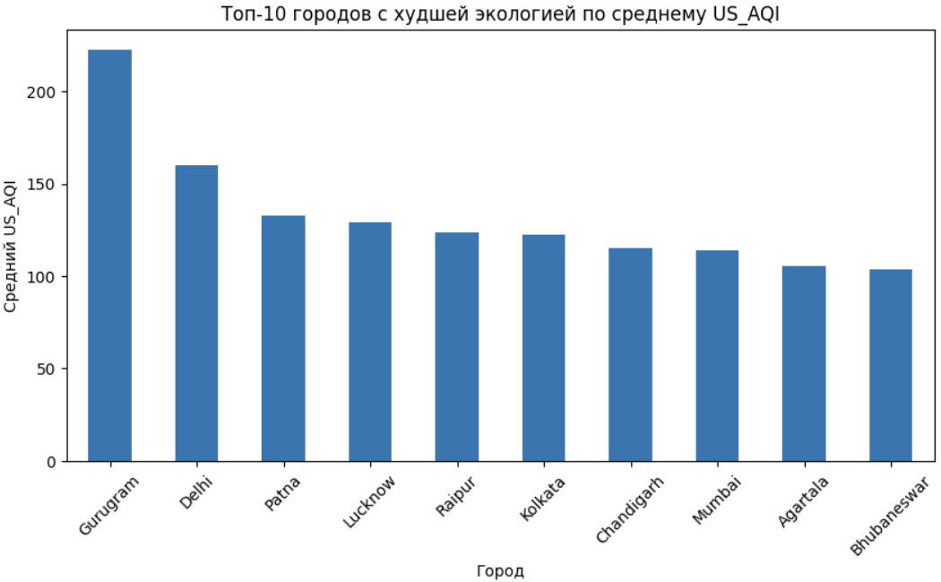
Топ 10 городов с самым высоким индексом US_AQI
Топ 10 городов с самым низким индексом US_AQI

Slide 9
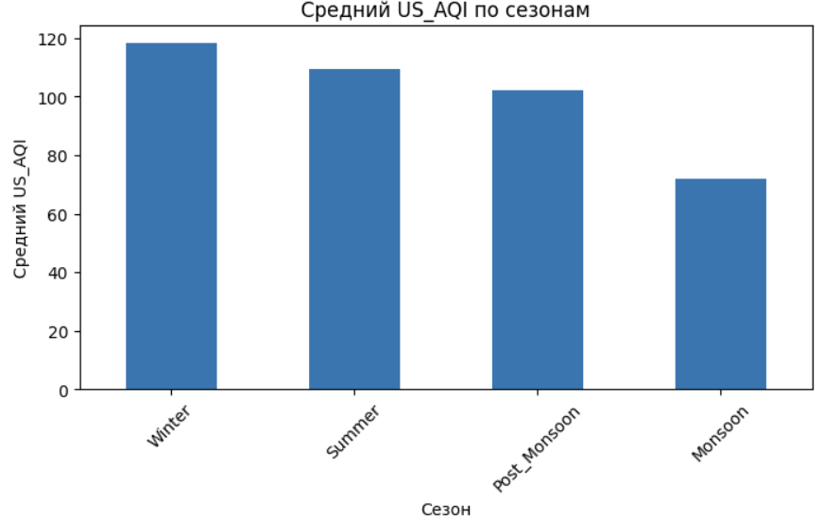
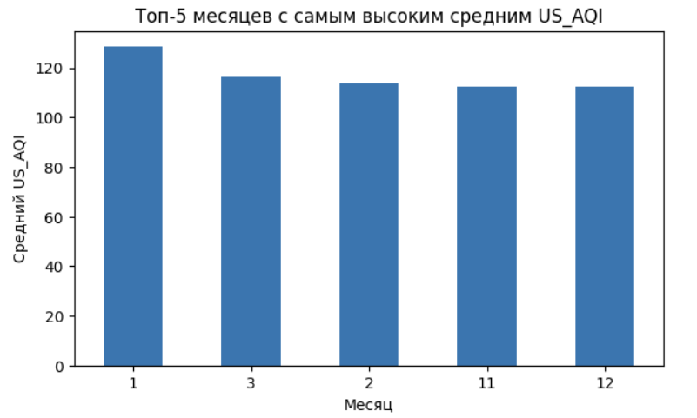
Топ месяцев с самым высоким средним US_AQI
Показатель среднего US_AQI по сезонам

Slide 10
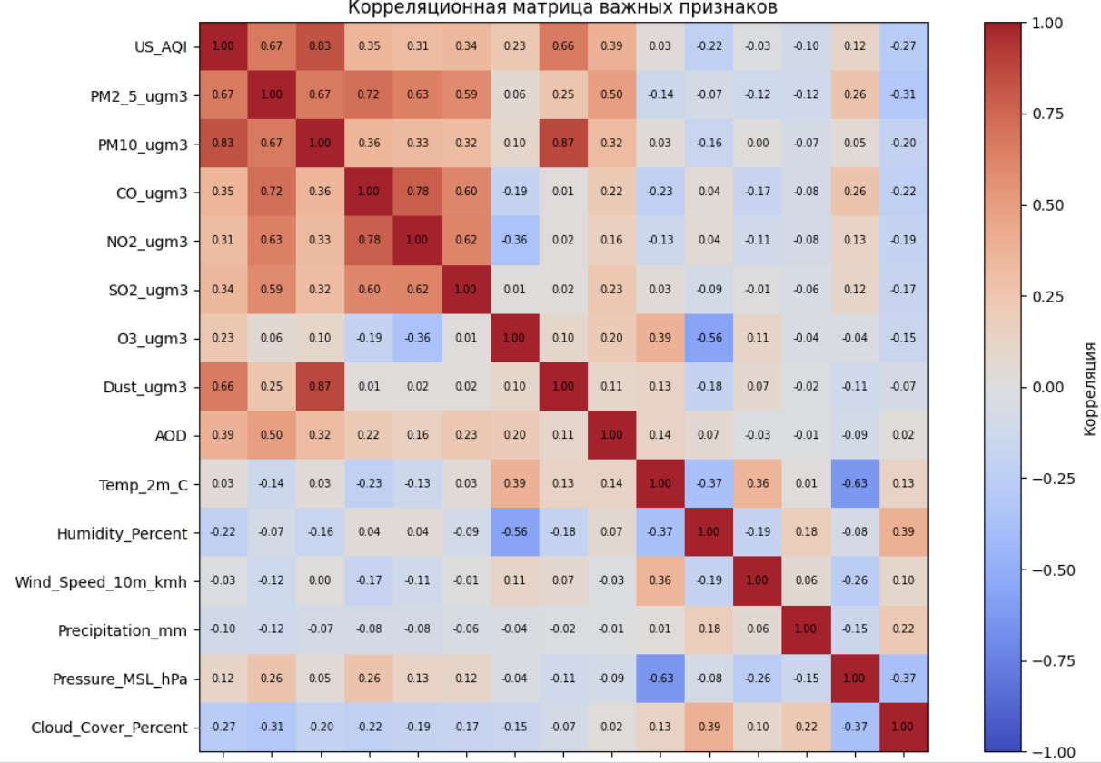

Slide 11

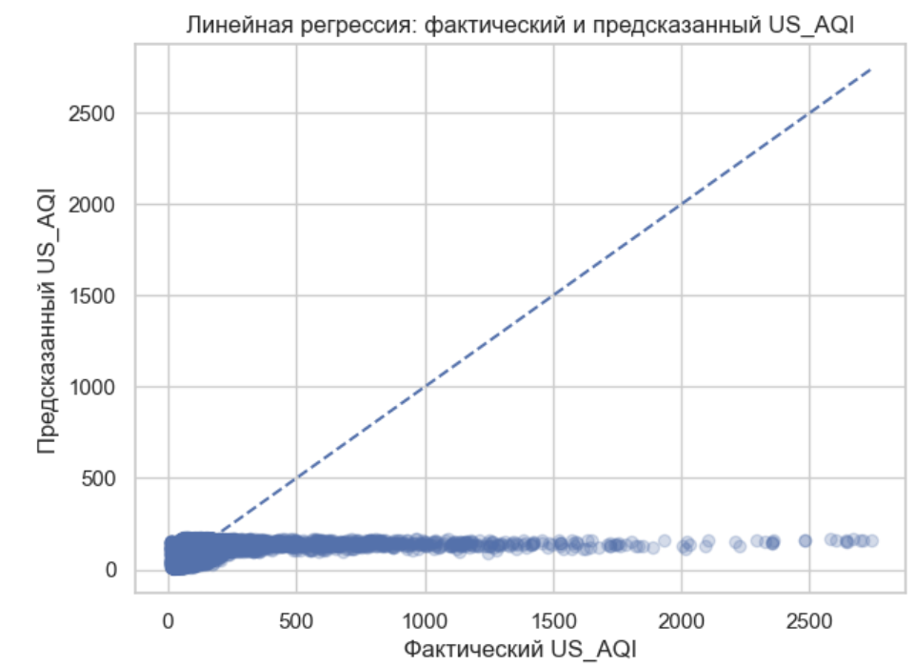
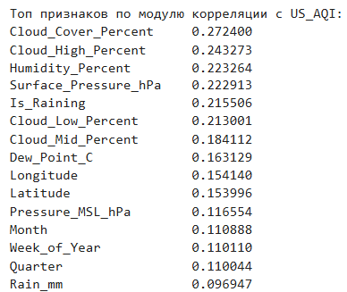
Линейная регрессия

Slide 12

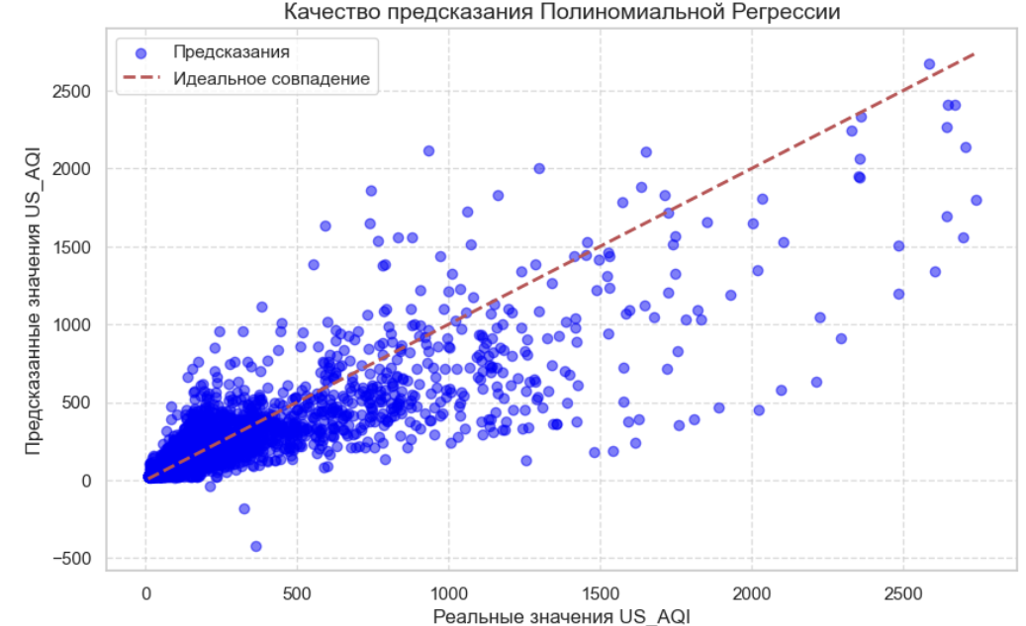
Полиномиальная регрессия

Slide 13
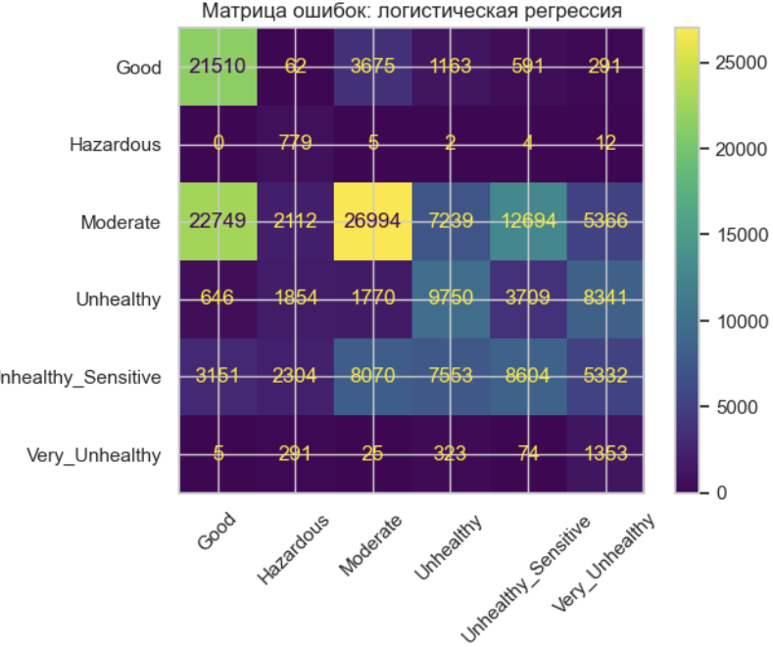
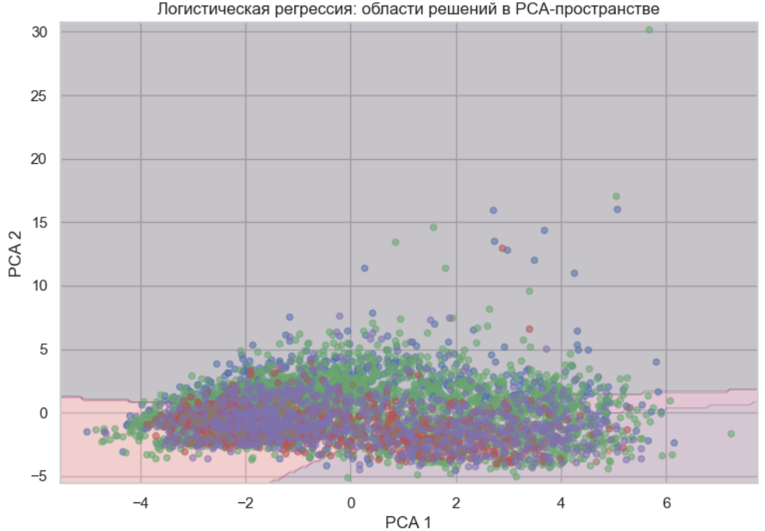
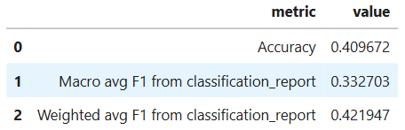
Логистическая регрессия

Slide 14
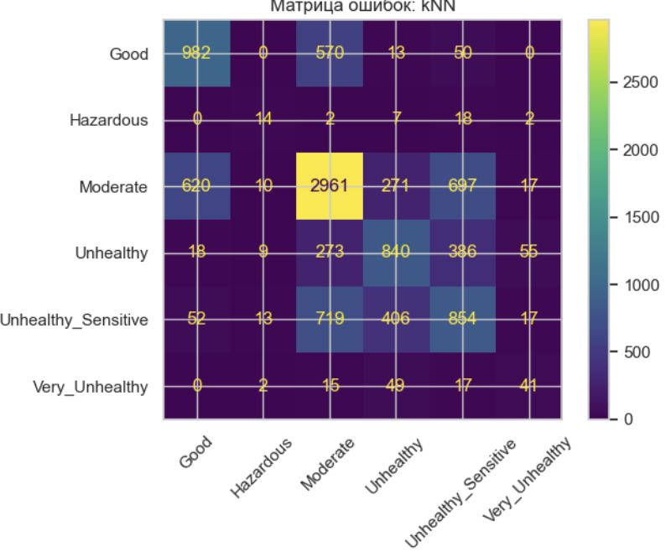
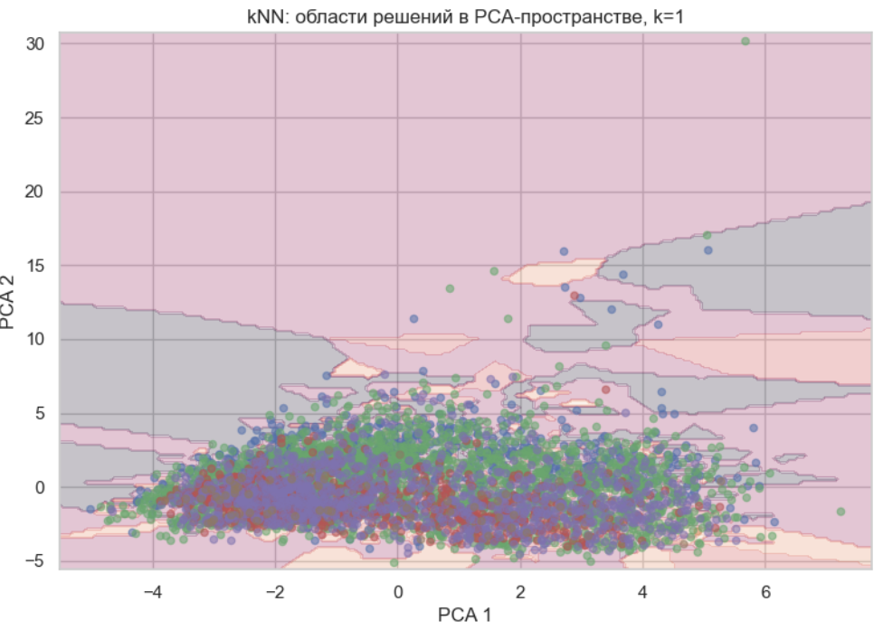
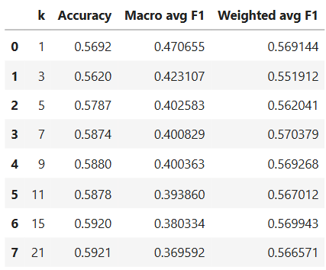
Метод ближайших соседей (kNN)

Slide 15
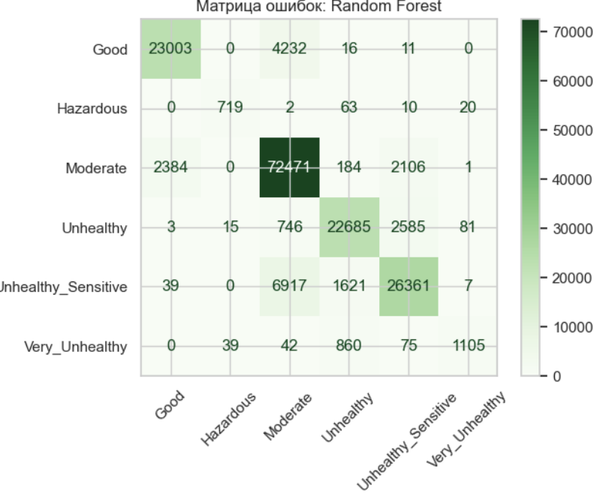
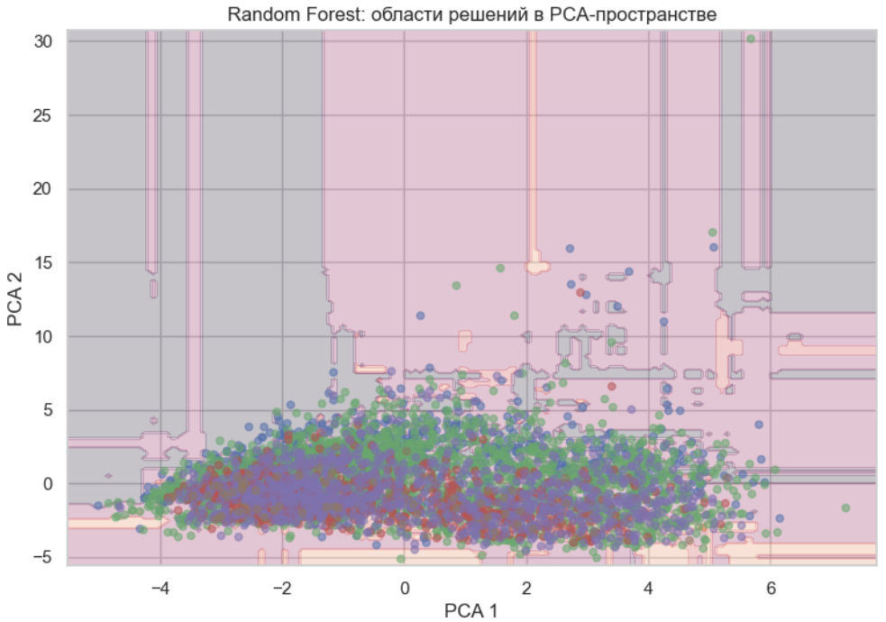

Random Forest

Slide 16
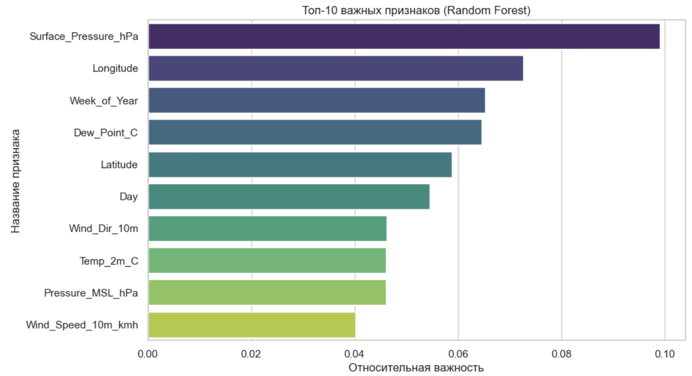
Топ-10 важных признаков (Random Forest)

Slide 17
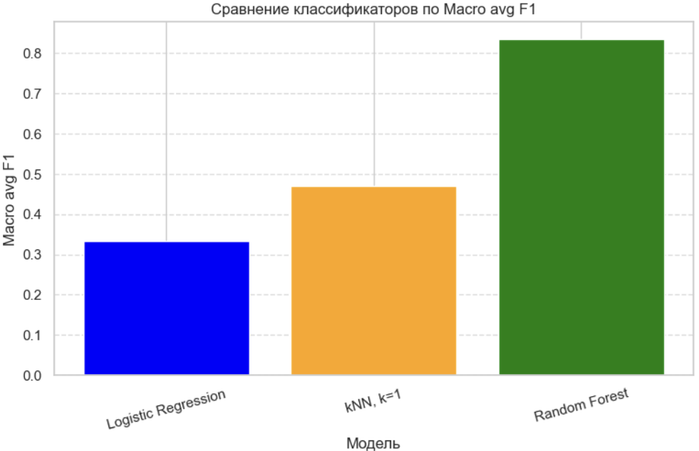
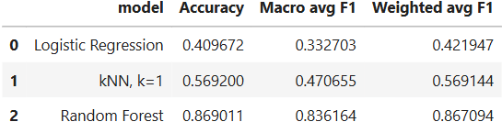
Сравнение моделей

Slide 18
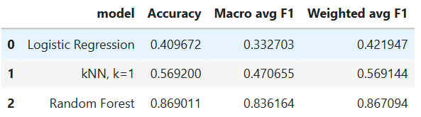
Итог
Разведывательный анализ (EDA) показал, что качество воздуха имеет сложную нелинейную зависимость от концентрации загрязняющих веществ и метеоусловий. Из-за этого базовая линейная регрессия плохо справилась с предсказанием точного индекса US_AQI, потребовав использования более сложных полиномиальных признаков.
В задаче предсказания категории качества воздуха (классификация) безоговорочным лидером стал алгоритм Случайного леса (Random Forest), который легко уловил скрытые закономерности и значительно превзошел другие методы.
Please keep this slide for attribution

Slide 19
Спасибо за внимание!

